Slide 1
P267参考答案：
（1）、物质决定意识，要求我们一切从实际出发 ，实事求是。民族地区要根据区域特点和优势，加快发展自己。
（2）、意识对物质具有能动作用, 正确的意识促进客观事物的发展，要求我们重视意识的作用，自觉树立正确的意识。民族地区要制定有效发展战略，做好本地区的规划，指导本地发展。
（3）、事物运动的规律具有客观性，要求我们尊重客观规律， 同时发挥主观能动性，认识和利用规律，造福人类。 民族地区要积极顺应经济全球化趋势，抓住历史机遇，练好内功，加快发展。
1
2
3

Slide 2
6.2 在实践中追求和发展真理
辩证唯物主义认识论
■考点导航
1、真理是客观的、具体的、有条件的【 B】
2、认识的反复性、无限性和上升性【B 】
3、坚持在实践中不断追求真理【 C】

Slide 3

A
请你辨一辨“认识、真理、科学理论”的关系
B
认识
真理
科学理论
C

Slide 4
一、真理的含义和特点
1、真理——标志主观同客观相符合的哲学范畴，是人们对客观事物及其规律的正确反映。
认识
反映
主观
客观（事物）
真理
正确反映
主观
客观（事物）
符合
（现象、本质和规律）
◆◆真理具有客观性（最基本属性）
——真理的形式是主观的，内容是不以人的意志为转移的，具有客观性，真理面前人人平等
谬误
歪曲反映
主观
客观（事物）
不符合

Slide 5

据医学史料记载，17世纪20年代，英国有个医生给一位生命垂危的青年输羊血，奇迹般地挽救了该青年的生命。其他医生纷纷仿效，结果造成了大量受血者死亡，输血医疗手段便被禁止使用。
19世纪80年代，北美洲医生给一位濒临死亡的产妇输人血，产妇起死回生。医学界再次掀起输血医疗热，却带来惊人的死亡。
直到1901年维也纳医生莱因茨坦发现了人的血型系统，才打开了科学输血的大门。
回望历史
思考：为什么之前成功的经验会带来之后失败的结果？给我们什么启示？

Slide 6
2、真理的特点：
（1）真理具有客观性
（2）真理是有条件的
（3）真理是具体的
（最基本属性）
——真理不是绝对的，任何真理有自己的适用条件和范围，超出条件和范围，就变成谬误
——真理不是抽象的，任何真理都是主观与客观、理论与实践的具体的历史的统一，照搬照抄就会转化为谬误
要求我们正确地对待错误——不怕犯错、主动改错

Slide 7
（3）真理是具体的
例：
“农村包围城市”
理论
“先在城市夺取政权”
理论
前苏联的
社会主义革命
中国的
社会主义革命

Slide 8

1、人们对输血的认识能一步到位吗？为什么？
2、人类对输血的认识目前还停留在血型水平吗？为什么？
3、人类在输血方面的实践不断推动认识沿着什么样的轨迹变化发展？

Slide 9
认识具有反复性
● 为什么
1、从主体来看，
认识受到会受到主、客观条件的限制；
2、从客体来看，
客观事物的复杂性、变化性，使其本质的暴露和展现有一个过程。
● 是什么？
人们对事物的正确认识不是一帆风顺的，往往要经过“实践——认识——实践”的多次反复才能完成

Slide 10


◎ 血型系统
人类目前已经发现并为国际输血协会承认的血型系统有30种，有ABO血型系统、Rh血型系统、MNS血型系统、P血型系统，而其中又以ABO血型系统和Rh血型系统（恒河猴因子）最为重要。血型系统对输血具有重要意义，以不相容的血型输血可能导致溶血反应的发生，造成溶血性贫血、肾衰竭、休克以至死亡。

Slide 11
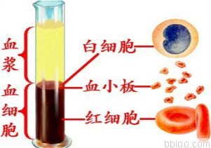
◎成分输血
1、提高疗效，患者需要什么成分，就补充什么
2、减少反应，血液成分复杂，有多种抗原系统，再加上血浆中的各种特异抗体，输血更容易引起各种不良反应
3、既可节省宝贵的血液，又可减少经济负担

Slide 12

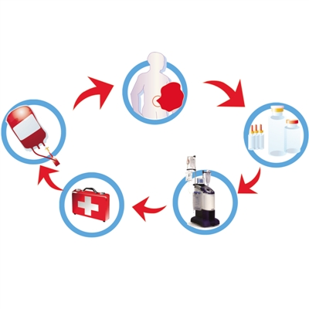
◎ 自体血的回收
麻醉师从病人的体内抽取定量的血液储存起来，然后在手术重要步骤完成后把血重新输入病人体内，回收率可达90%。主要用于器官移植等可能导致病人大量失血的外科大手术。

Slide 13
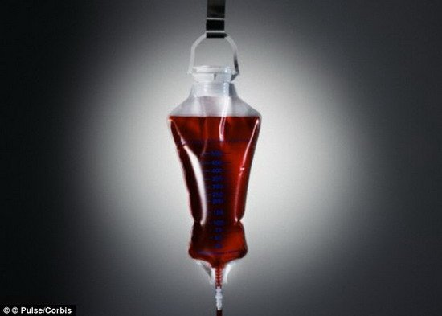
人造血液——终结“血荒”
罗马尼亚科学家最新研制一种人造血液，未来有望用于人体血液供给，人造血液包含着水、盐，以及从海洋虫子体内提取的蚯蚓血红蛋白，在实验室对老鼠进行实验并未发现任何副作用。

Slide 14
认识具有无限性
●为什么
A认识的对象(物质世界)—无限变化
B认识的主体（人类）—世代延续
C认识的基础（实践）—不断发展
●是什么？
人类的认识是无限发展的，追求真理是一个永无止境的过程
个人的认识能力是有限的但人类的认识能力是无限的。

Slide 15
（3）认识具有上升性（真理是不断向前发展的）
人的认识运动不是圆圈式的循环运动，而是波浪式前进或螺旋式上升

Slide 16
认识的反复性、无限性和上升性原理
认识的反复性、无限性和上升性,追求真理是一个过程。要求我们与时俱进，开拓创新，在实践中认识和发现真理，在实践中检验和发展真理

Slide 17
第4-5课
辩证唯物论
物质 -------- 运动 --------- 规律
意识
探索世界和追求真理
3条原理
第二单元
静止
认识 ----------真理
实践
认识论
3条原理
第6课

Slide 18
物质的唯一特性——
运动——
静止——
规律——
意识活动——
实践——
真理——
认识活动——
特点

Slide 19
【巩固练习】下列关于真理的说法中，正确的是
A．真理是主观的
B．真理是人的思维结果
C．真理是对规律的反映
D．真理最基本的属性是客观性
D

Slide 20
【巩固练习】真理，没有不被怀疑和突破的特权，这是因为（ ）
A．人能认识世界，但并不一定能正确认识世界
B．真理的基本属性是客观性
C．认识的根本目的在于指导实践
D．客观世界是无限变化发展的，人们的实践也是发展的
D

Slide 21
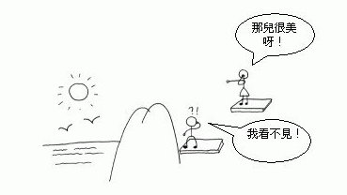
【巩固练习】下图漫画揭示的哲理是（ ）
A
A.人的认识受主客体因素制约
B.人的主观认识影响客观环境
C.经实践检验的认识就是真理
D.思想的高度决定认识的深度

